Slide 1
Мировоззрение инженера шестого технологического уклада
01.06.2021
Бекбаев Асхат, Щеглов Артём, Тюрин Никита
Студенты группы 0А02

Slide 2
Актуальность

Slide 3
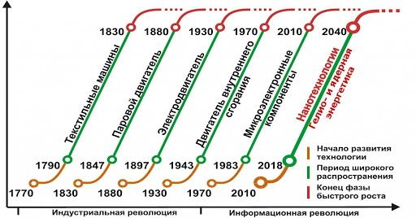
Актуальность

Slide 4
Программа НТИ. Качества современного специалиста.

Slide 5
Качества современного специалиста
Soft skills
Мышление
Самоопределение
Взаимодействие
Креативное
Системное
Критическое
Стратегическое
Самоорганизация
Саморегуляция
Коммуникация
Кооперация

Slide 6
Мировоззрение

Slide 7
Мировоззрение
Мировоззрение
Система взглядов
Мировоззрение инженера
Система взглядов внутри техносферы

Slide 8
Структура мировоззрения
Принципы
Идеи
Идеалы
Убеждения
Духовные ценности
Знания
Мировоззрение

Slide 9
Сравнение мировоззрения
Критерии | Традиционный | Современный
Знания | Общие знания полученные при прохождении курсов в университетах | Узконаправленные знания полученные на специальных интенсивах и онлайн курсах
Ценности | Расширение знаний и решение общественных задач | Адаптирование знаний и решение локальных задач
Идеалы | Общественное развитие | Личностное развитие

Slide 10
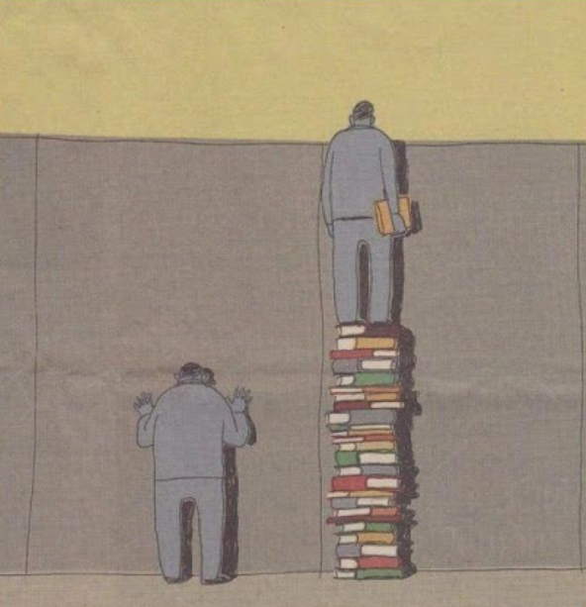
Мировоззрение
Получение нового опыта – ключ к изменению мировоззрения

Slide 11
Востребованность профессий

Slide 12
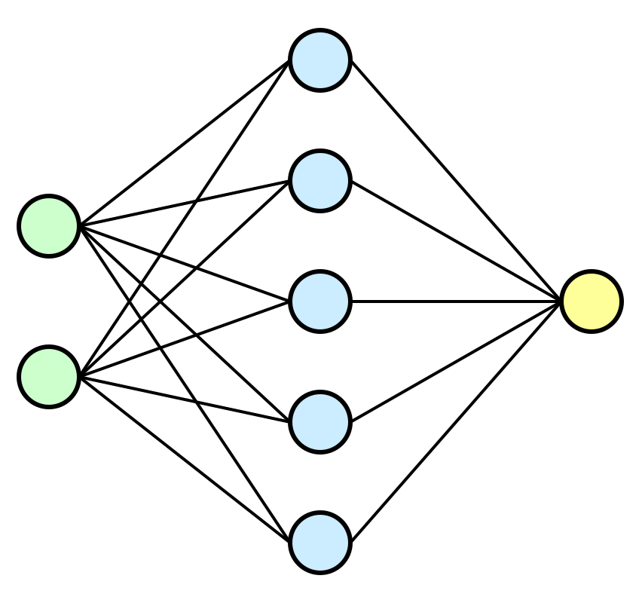


Востребованность профессий
Программист нейросетей
Аналитик данных
Робототехники

Slide 13
Вывод

Slide 14

Вывод
Мир меняется
Специалистам нужны soft skills
Мировоззрение важно в жизни специалистов
Гибкое мировоззрение

Slide 15

Thank you for attention

